Slide 1
Taller “Labios Perfectos”

Slide 2
Tratar
Prepárate para tener unos labios perfectos, mientras los hidratas y nutres. Dedicar algo de tiempo a estos pasos favorecerá una aplicación más duradera e impecable.

Slide 3
Tratar
Finalidad de un tratamiento labial
La finalidad de un tratamiento labial es curar y proteger los labios. Los tratamientos contienen ingredientes hidratantes que previenen la pérdida de hidratación, además de favorecer la aplicación del brillo o pintalabios.

Slide 4
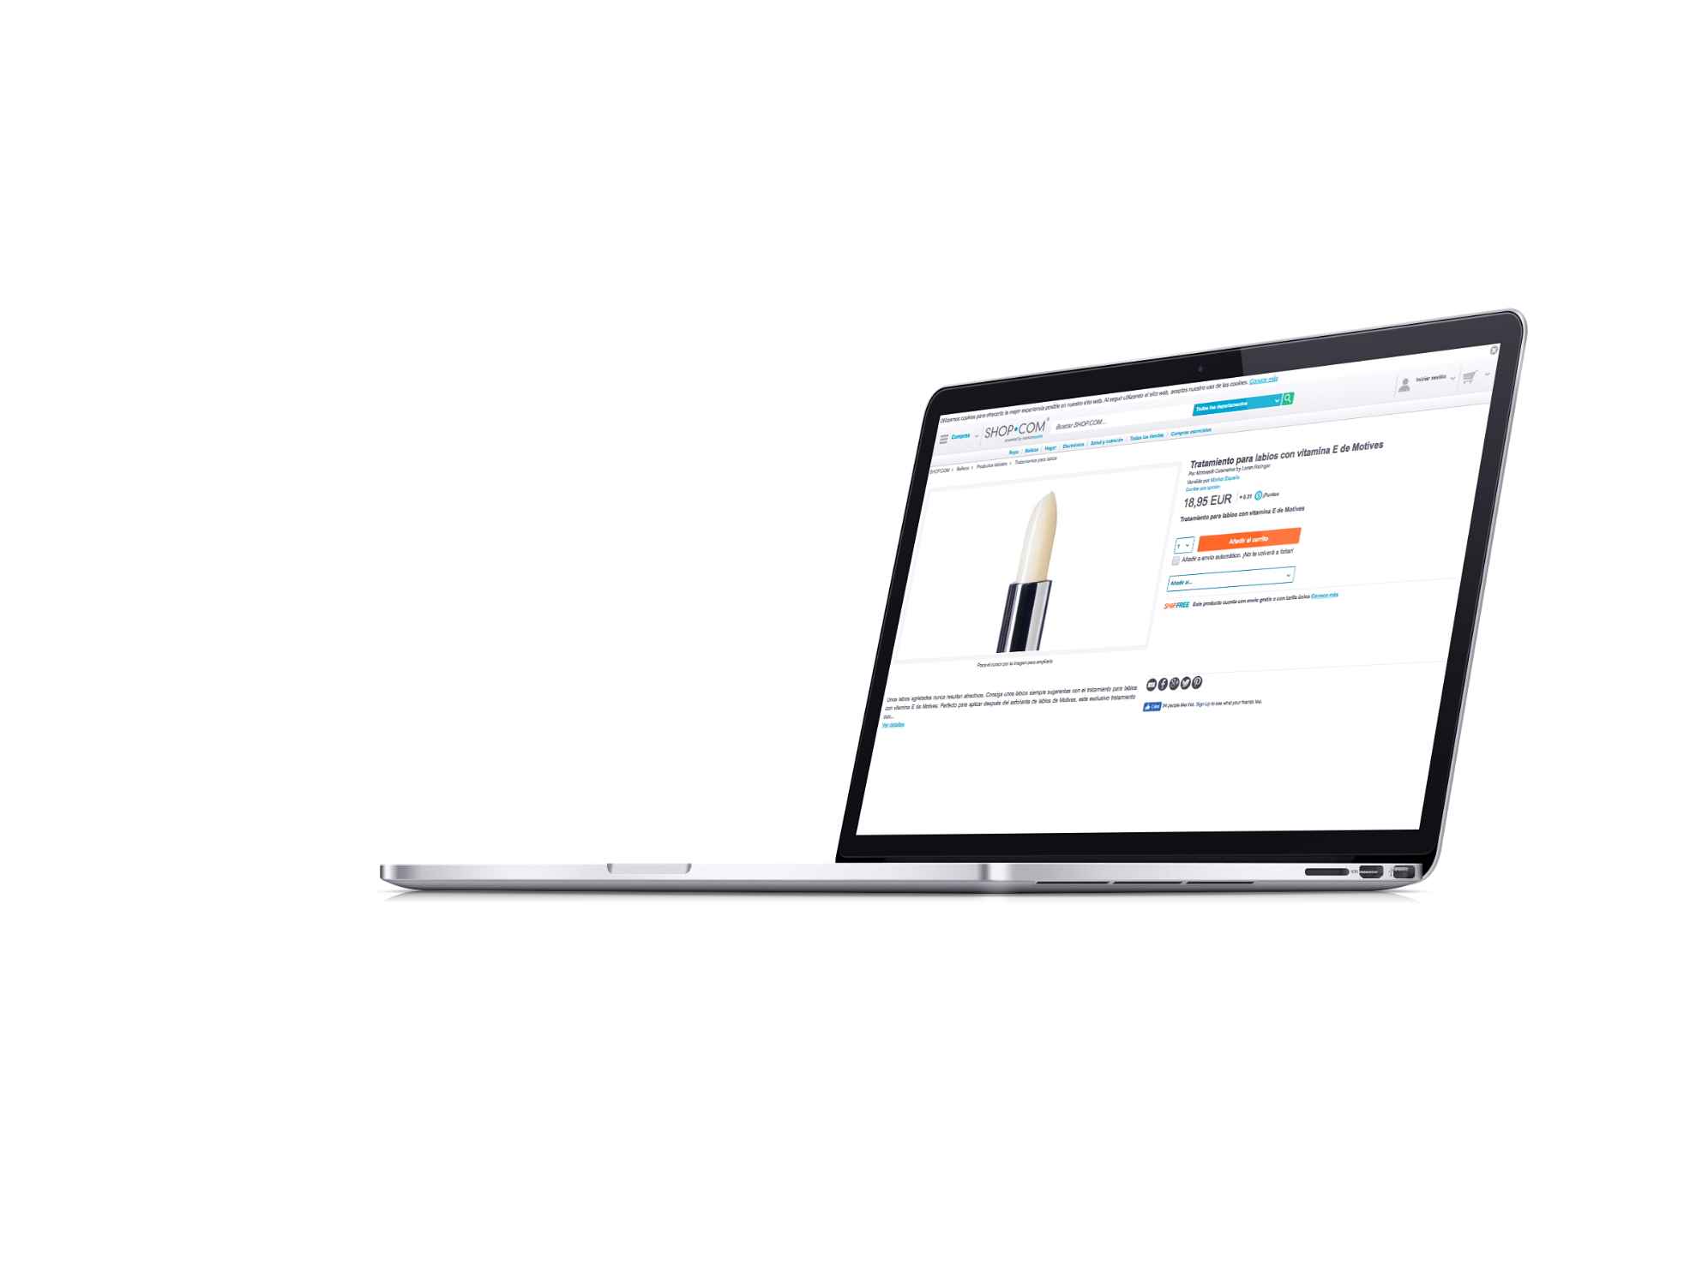
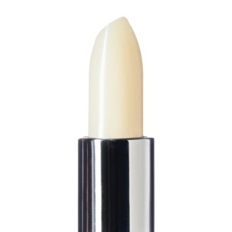
Motives® Tratamiento para Labios con Vitamina E

Slide 5
Beneficios y características
Beneficios
Ayuda a sanar y proteger los labios y la piel delicada debajo de los ojos
Enriquecido con emolientes naturales
Perfecto para utilizar tras el Exfoliador de Labios de Motives*
Características
Un tratamiento para labios que repara e hidrata los labios. Está enriquecido con vitamina E para ayudar a reparar los labios agrietados, de manera que quedan suaves, lisos e hidratados y son el lienzo ideal para cualquiera de tus brillos o pintalabios.
*En GLOBAL.SHOP.COM encontrarás muchos otros productos de marca Market America. Eso sí, puede haber restricciones. Los productos vendidos en GLOBAL.SHOP.COM cumplen las leyes y reglamentos de los EE.UU.; la empresa no ha declarado cumplir con leyes y reglamentos de la UE. Para obtener más información puedes ver los Términos y Condiciones en GLOBAL.SHOP.COM.

Slide 6
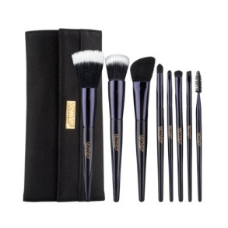
Artículo relacionado
Set de Brochas Deluxe de 8 Piezas de Motives: Incluye una Brocha para Polvos, una Brocha Punta Plana para Base de Maquillaje, una brocha para contour (delinear las facciones del rostro), un Pincel para Sombras para Ojos, un Pincel para Pliegue de Ojos, un Pincel Biselado para Delineador, un Pincel para Labios y un Cepillo en Espiral
Aplica tu Tratamiento para Labios con Vitamina E de Motives con un pincel para labios sintético.
EU46MBR
79,25 €

Slide 7
Los más populares

Slide 8
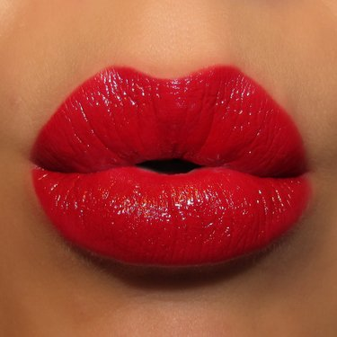
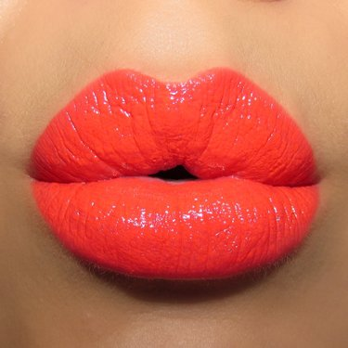
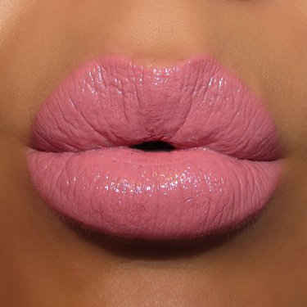
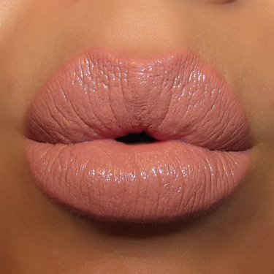
Motives® Barra de Labios Rich Formula
Cobertura uniforme y lujosa para labios seductores
Formula suave, rica y cremosa
Enriquecida con minerales y vitaminas que prolongan su duración y la permanencia de la intensidad del color.
Brinda un brillo llamativo de larga duración para hacer que tus labios resalten con color
Suaviza líneas de expresión y pliegues mientras acondiciona e hidrata los labios
Se transforma en un velo líquido de color radiante cuando toca los labios; es tan fabuloso que querrás uno de cada tono
Sin parabenos
Varios | 15,50 €

Slide 9
Motives® for La La Barra de Labios Mineral
Colores atractivos y de larga duración en diversos tonos fríos y cálidos
Su fórmula mineral proporciona una cobertura transparente y regulable que se desliza con facilidad
Ayuda a mantener la hidratación para cuidar tus labios
Enriquecido con antioxidantes para proteger y nutrir los labios
Ayuda a mantener tus labios hidratados, con un aspecto más liso y firme
Deja en tus labios una sensación suave, lisa y flexible
Los colores de pintalabios favoritos de La La para la alfombra roja
Varios | 19,50 €

Slide 10
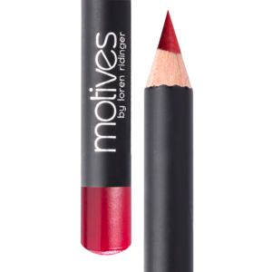
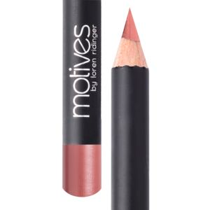
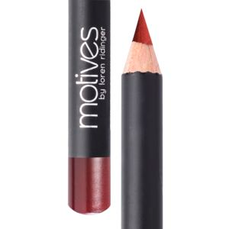
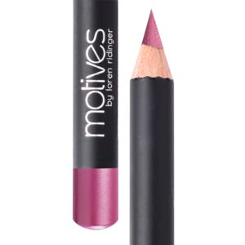
Motives® Delineador de Labios
Cremoso y suave, se desliza con facilidad a diferencia de otros lápices de labios, y ofrece un color de larga duración durante todo el día
Con sustancias antioxidantes
Increíble poder de duración
No comedogénico e hipoalergénico
Varios | 17,50 €

Slide 11
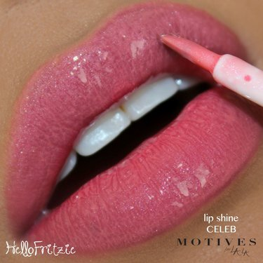
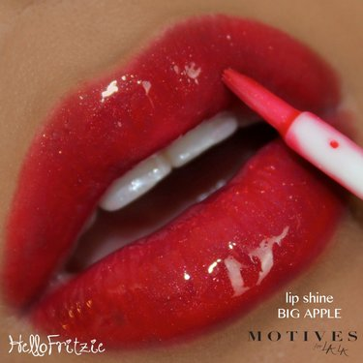
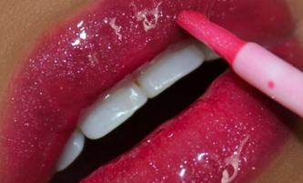
Motives® for La La Brillo de Labios Mineral
Su base mineral hidrata intensamente y acondiciona.
Proporciona ultrabrillo a los labios durante todo el día y toda la noche
El pincel aplicador permite intensificar el color durante su aplicación
Sin parabenos
Varios | 18,50 €

Slide 12
¡A JUGAR!
Labios Rojos

Slide 13
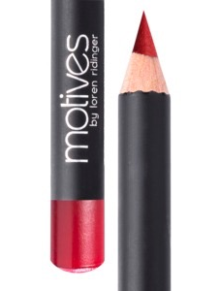
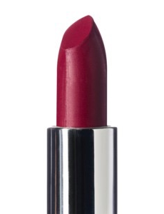
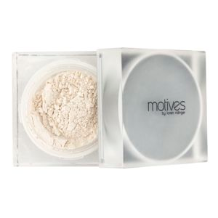
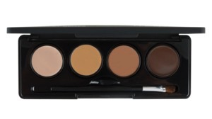
Vas a necesitar:
Motives® Polvo Suelto Translúcido
Motives® Delineador
de Labios
Motives® Barra de Labios
RICH FORMULA
Light
Retro Red
Ruby
Motives® Paleta Mavens Sculpt Series

Slide 14
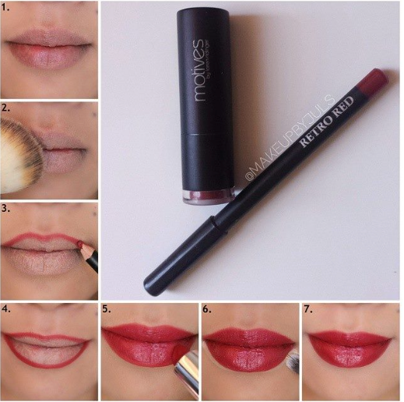
Tarea pendiente
Pasos 1 y 2:
Aplica el polvo translúcido
Pasos 3 y 4:
Delinea los labios con Retro Red
Paso 5:
Coloréalos con Ruby
Paso 6:
Repasa bien el trazado del delineador con Motives® Paleta Mavens Sculpt Series
Paso 7:
¡Ya está!
Sigue las imágenes paso a paso

Slide 15
El último truco
Labios carnosos

Slide 16
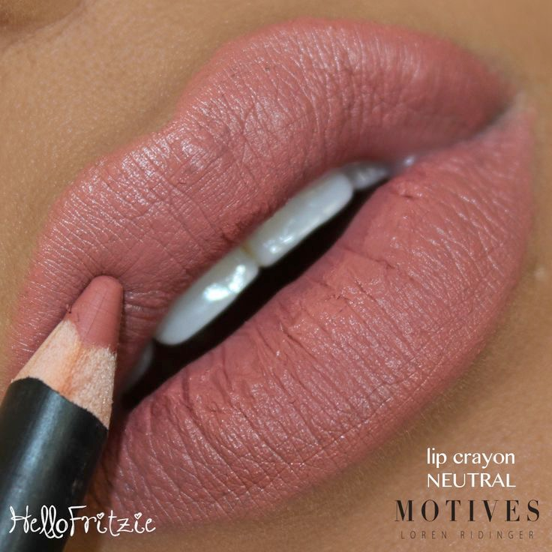
Vas a necesitar:
Muestra de
Motives® Delineador de Labios
Muestra de
Motives® Pintalabios
Retro Red
Neutral
Cinnabar
Tender
Passion
De tu elección

Slide 17
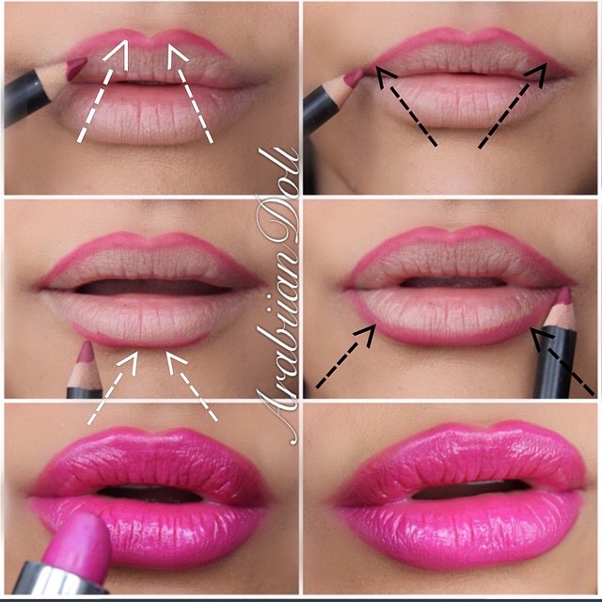
Tarea pendiente
Pasos 1 y 2:
Sigue las flechas para delinear justo por encima de la línea natural
del labio superior
Pasos 3 y 4:
Delinea siguiendo las flechas justo por debajo de la línea
natural del labio inferior
Paso 5:
Colorea con el Pintalabios de Motives® que desees
Paso 6:
¡Ya está!
Practica siguiendo las imágenes

Slide 18
Comercialización en las redes sociales
Aprovechar el tiempo y el talento de otros es esencial para crear tu marca personal como artista y emprendedora.
Aquí te damos algunos pequeños ejemplos accesibles, lo cual no solo te ayudará a aprender nuevas técnicas para usar los productos, sino también promocionará eficazmente tu marca a nivel profesional.

Slide 19
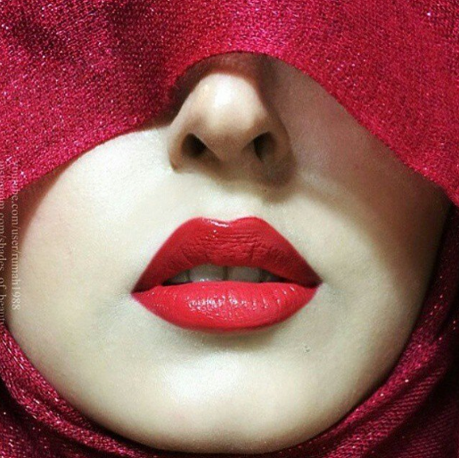
Traviesa y misteriosa
Barra de Labios Mineral Naughty

Slide 20
Consigue el look con La La
Red Carpet, 24K,
Nice, Beso, Time Square, Fire,
Brooklyn, Queens & Manhattan

